Slide 1
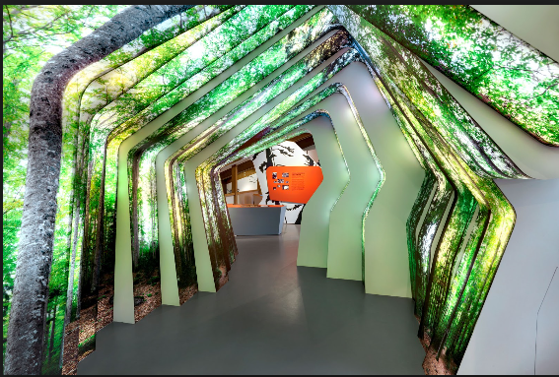
Schouw
Stand op een beurs (SOB)

Slide 2
Wat is een schouw?
Een visuele presentatie van het totale ontwerpproces.
De groep toont het totale ontwerpproces in een logische volgorde aan de toehoorders.

Slide 3
Functie
Informeren
Instructie geven, vertelt over de weg/te nemen acties.
Sfeer uitstralen. Qua kleur, vorm, materiaal
Uitnodigend → positieve taal
Uiterlijk
Digitaal
Op papier
Handgeschreven of getypt.
Onderdelen
Naam
Trend
Makers
Opdracht
Informatie
De soorten trends
Welke mensen maakten het?
Examenjaar
De opdracht
Foto’s/sneak preview/groepsfoto
Plaats
Waar komt het bordje te staan/hangen.
Groepsfoto

Slide 4
Beoordelingscriteria
De schouw: volledigheid
De schouw is volgbaar en logisch van opzet. Er is sprake van een begin, midden en eind.
De schouw is qua ordening duidelijk één geheel.
De schouw is compleet.
De schouw: uitstraling
De schouw is op verrassende wijze uitgevoerd (beleving, aansluiting, trend, digitale ondersteuning)

Slide 5
Wat toon je?
Alle producten die gemaakt zijn tijdens het proces. (zowel de individuele als de groepsproducten)

Slide 6
Hoe toon je?
In logische volgorde
Met duidelijke mondelinge toelichting door alle leden van de groep (evenwichtige verdeling)
Digitaal
In de juiste sfeer
Bv in een powerpoint, filmpje …

Slide 7
Schouw en eindevaluatie
Maandag 31 oktober
13.15u
Toets 2 Schouw
IST

